Slide 1

ГОСУДАРСТВЕННОЕ АВТОНОМНОЕ УЧРЕЖДЕНИЕ ДОПОЛНИТЕЛЬНОГО ПРОФЕССИОНАЛЬНОГО ОБРАЗОВАНИЯ
РОСТОВСКОЙ ОБЛАСТИ «ИНСТИТУТ РАЗВИТИЯ ОБРАЗОВАНИЯ»
(ГАУ ДПО РО ИРО)
МКУ «Отдел образования Советского района города Ростова-на-Дону»
ММРЦ - МБДОУ №177 г. Ростов-на-Дону
«Детская субкультура: краткосрочные практики просвещения родителей и развития детей»
Направление практики: Просвещение родителей (законных представителей) по вопросам здоровья, воспитания и развития детей младенческого, раннего и дошкольного возрастов
Наименование субъекта: Ростовская область
Автор практики: МБДОУ города Ростова-на-Дону «Детский сад №177»
344041, ул. Калининградская 1 «Б», Телефон: 8 (863) 203-83-75.
Оболенская Лилия Викторовна (mbdou177@mail.ru)

Slide 2
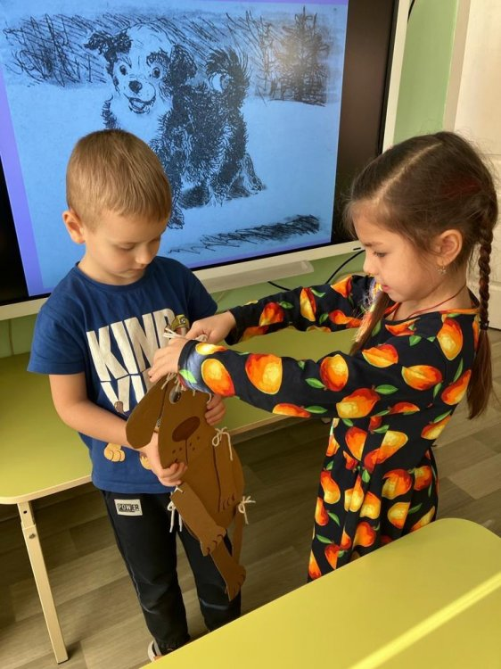
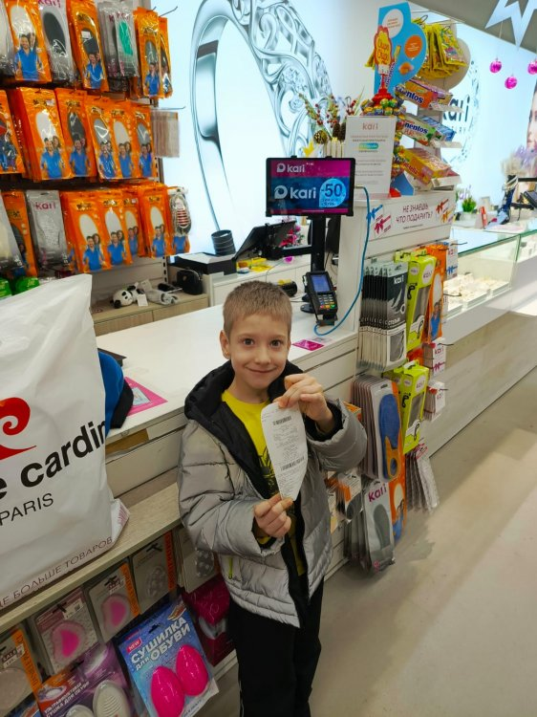
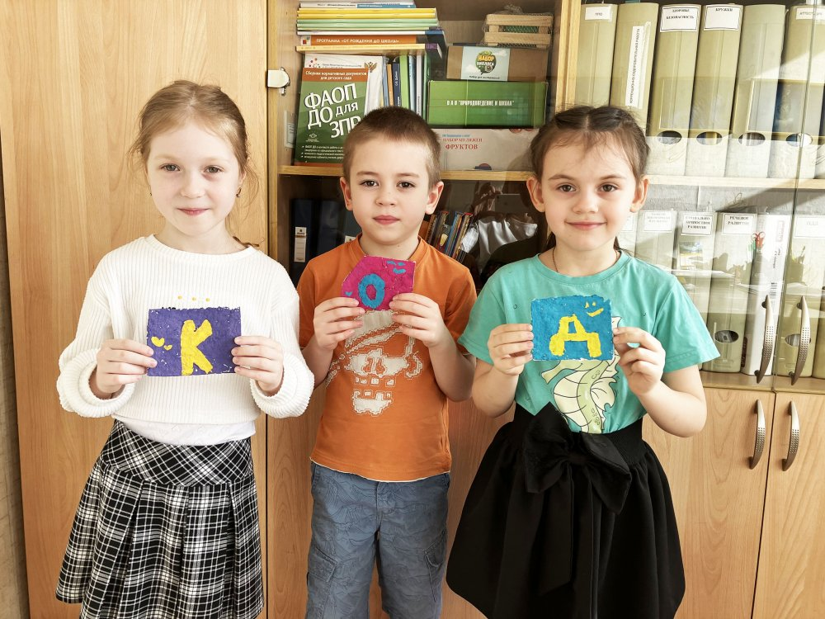
Практическая значимость выбранной темы практики заключается в том, что просвещение родителей об особенностях традиционной детской субкультуры и ее влиянии на развитие и социализацию дошкольников позволяет сформировать на практике у родителей установки «ответственного родительства», объединить усилия и ресурсы детского сада, семьи и социальных партнеров города Ростова-на-Дону, направленные на разработку эффективных форм и методов просвещения родителей, повышение качества дошкольного образования, на основе синергетического и деятельностного подхода.

Slide 3
ТРАДИЦИИ ДЕТСКОЙ СУБКУЛЬТУРЫ
ПЕРЕДАЧА КОММУНИКАТИВНОГО ОПЫТА
МОДЕЛИ ПОВЕДЕНИЯ И РИТУАЛЫ
ФЕНОМЕН СМЕННОГО ЛИДЕРСТВА
ДЕВЧОНОЧЬЯ И МАЛЬЧИШЕЧЬЯ ТРАДИЦИИ
СОВРЕМЕННАЯ ДЕТСКАЯ СУБКУЛЬТУРА
«психологическая усталость»
«детское одиночество»
полнодневная «загруженность»

Slide 4

Чек-лист «Вместе - за покупками!»
для контроля родителями усвоенных знаний детей по лексическим категориям
Ребенку предлагается прочитать в чеках, накопленных за неделю, названия купленных товаров и распределить их по лексическим группам. Родители помечают галочкой выполненные пункты:
Перечислить фрукты
Перечислить овощи
Перечислить игрушки
Перечислить книги
Перечислить молочные продукты
Перечислить колбасные изделия
Перечислить хлебобулочные изделия
Перечислить посуду
Перечислить одежду, обувь, головные уборы
Новизна практики - в изучении традиций и современных тенденций развития детской субкультуры, связанных с особенностями воспитания в семье, современными технологиями и массовыми медиаресурсами. Сделан акцент на краткосрочные образовательные практики и их формы (КОП), которые могут стать альтернативной формой родительского просвещения, обеспечивающей дифференцированный и индивидуальный подход в работе с семьей.

Slide 5
Краткосрочная образовательная практика – как одна из форм просвещения родителей
КОНСУЛЬТПУНКТ
УЧАСТИЕ В ОБРАЗОВАТЕЛЬНОМ ПРОЦЕССЕ
ПЛАН + ЗАЯВКА
ПЛАН ГРУППОВЫХ
СОБРАНИЙ
СВОБОДА ВЫБОРА
1. Информационные практики для родителей (индивидуальные, подгрупповые и групповые).
2. Совместные практики для родителей и детей.
3. Цикл практик по единой тематике, обеспечивающий поэтапное включение родителей, детей, совместное включение и родителей и детей.
ВОСПИТАТЕЛИ, СПЕЦИАЛИСТЫ

Slide 6
Цель: создание системы информационного психологического - педагогического сопровождения, позволяющей формировать активную и ответственную родительскую позицию, развитие компетенций в области дошкольной педагогики и психологии, повышение культурного и образовательного уровня семьи в условиях реализации кластера краткосрочных просветительских для родителей детей, посещающих ММРЦ-МБДОУ №177.
Задачи:
1. Обеспечить единство подходов детского сада и семьи к обучению и воспитанию ребенка на основе традиций детской субкультуры в условиях просветительской деятельности.
2. Создать кластер краткосрочных практик просвещения родителей, направленных на повышение уровня педагогической культуры в области семейного воспитания, пропаганды семейных традиций и ценностей российской семьи.
3. Апробировать механизмы активного включения родителей в образовательный процесс детского сада в условиях внедрения модели краткосрочных практик просвещения.

Slide 7
Модель краткосрочных практик просвещения родителей МБДОУ № 177
ПРОГРАММА ПРОСВЕЩЕНИЯ
ЦЕЛИ, ЗАДАЧИ
ПОДХОДЫ
1 ЭТАП
Организационно-подготовительный сентябрь – декабрь 2024г.
2 ЭТАП
Внедренческий январь 2025 – май 2029г
«Детская субкультура: краткосрочные практики просвещения родителей и развития детей»
РОДИТЕЛЬСТВО КАК ОСОБЫЙ ФЕНОМЕН В ЖИЗНИ ЧЕЛОВЕКА
ПРОСВЕЩЕНИЕ РОДИТЕЛЕЙ: ЗДОРОВЬЕ, ВОСПИТАНИЕ, РАЗВИТИЕ
ПРОСВЕЩЕНИЕ РОДИТЕЛЕЙ ДЕТЕЙ С ОВЗ
Программа психолого-педагогического сопровождения
Краткосрочные практики
РАЗВИТИЕ ФОРМ ПРОСВЕЩЕНИЯ РОДИТЕЛЕЙ
РАСШИРЕНИЕ ПРОСТРАНСТВА РОДИТЕЛЬСКИХ ИНИЦИАТИВ
3 ЭТАП
Рефлексивно-аналитический май 2029– январь 2030г

Slide 8
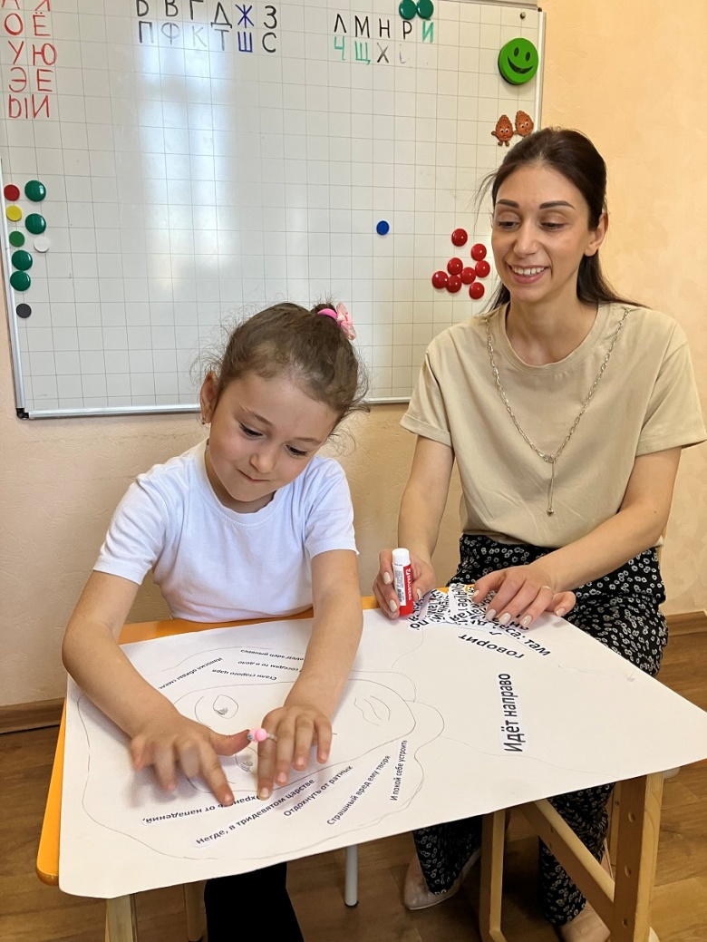
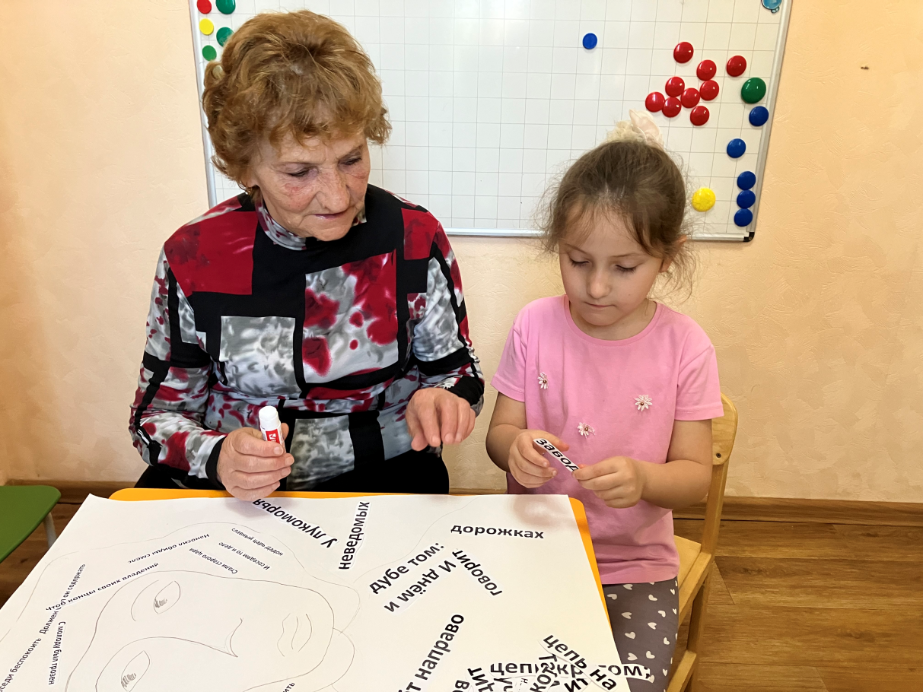
Механизмы реализации Модели
Краткосрочные – практики проводятся 1 раз в квартал, длительность от 15 до 30 мин. Если проводится цикл практик, объединенных одной темой и обеспечивающий поэтапное включение родителей, детей, совместное включение и родителей и детей, то по плану практики может проводиться 1 раз в неделю в течение 1-2 месяцев.
Образовательные - каждая практика направлена на формирование конкретного умения и создание собственного продукта деятельности.
Практики - Все обучение проходит в практической деятельности, где каждый может стать соучастником и/ или соавтором собственного обучения.

Slide 9
ПРОГРАММА ИНФОРМАЦИОННОГО ПСИХОЛОГО-ПЕДАГОГИЧЕСКОГО СОПРОВОЖДЕНИЯ
МУЗЫКА
КОМПОНЕНТЫ ДЕТСКОЙ СУБКУЛЬТУРЫ
ДЫХАТЕЛЬНАЯ ГИМНАСТИКА
Детская традиционная субкультура
ОВЗ
АПСАЙКЛИНГ
СЕМЕЙНЫЕ ЦЕННОСТИ
КРАТКОСРОЧНЫЕ ПРАКТИКИ
ЛОГОРИТМИКА
НЕЙРОРИТМИКА
Образовательный кластер для просвещения родителей

Slide 10
Достигнутые результаты
Созданы и реализуются:
- модель краткосрочных практик просвещения родителей,
- образовательный кластер для просвещения родителей, который будет расширяться во время всего периода внедрения Программы.
- цифровой контент просветительских материалов,
- программа психолого-педагогического сопровождения родителей детей, в том числе с ОВЗ,
- методические материалы (статьи, памятки, чек-листы, рекомендации).
Родители осуществляют более осознанный выбор воспитательных действий во взаимодействии с детьми.
У более 50% родителей активную и ответственную позицию, развитие компетенций в области дошкольной педагогики и психологии, повышение культурного и образовательного уровня семьи.

Slide 11
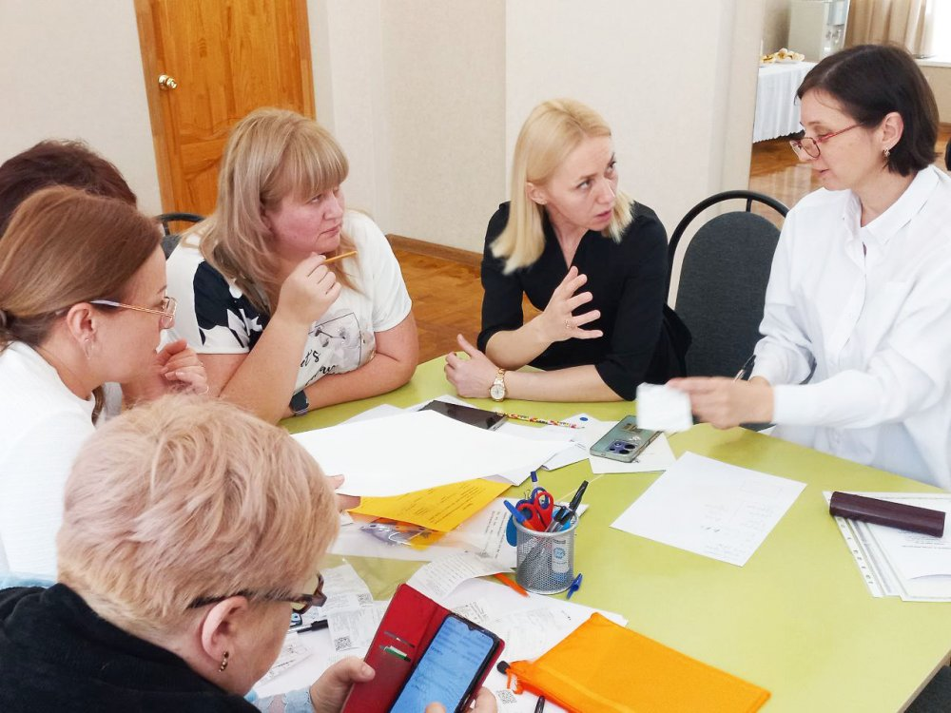
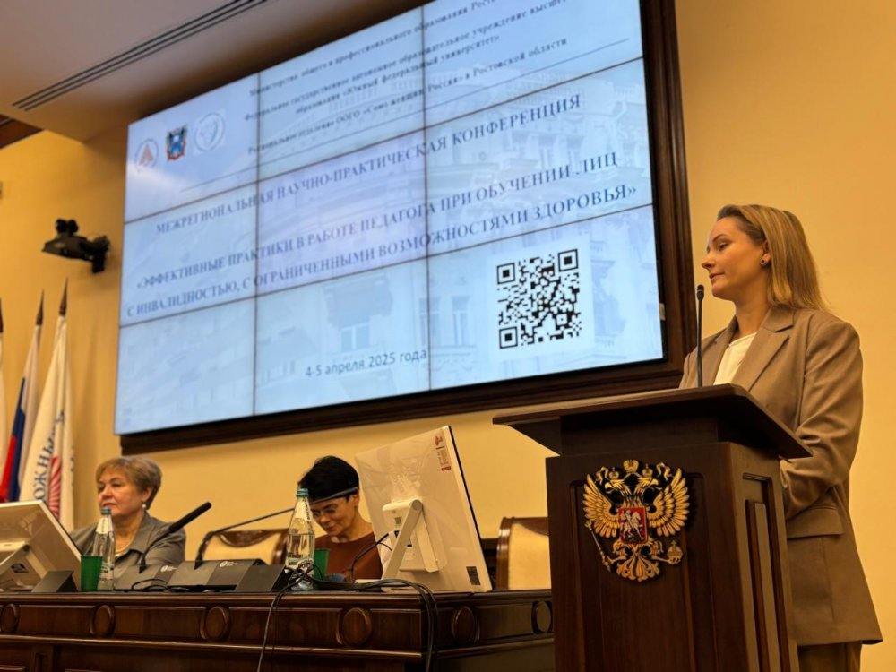
Распространение практики
Муниципальный уровень: Участие в работе методического объединения дошкольных работников, секция старших воспитателей, 04.02.2025, https://sad177.ru/news/metodicheskoe-obedinenie
Региональный уровень: https://www.iro.ru/news/5851/.
Участие в региональном марафоне лучших образовательных практик по теме "Педагогическая поддержка и просвещение родителей в условиях взаимодействия образовательной организации и семьи" https://sad177.ru/news/regionalnyj-marafon-obrazovatelnykh-praktik
Всероссийский уровень:
https://vkvideo.ru/video-208124849_456239387
https://vkvideo.ru/video-208124849_456239385?showAutoLoginModal=1

